Slide 1



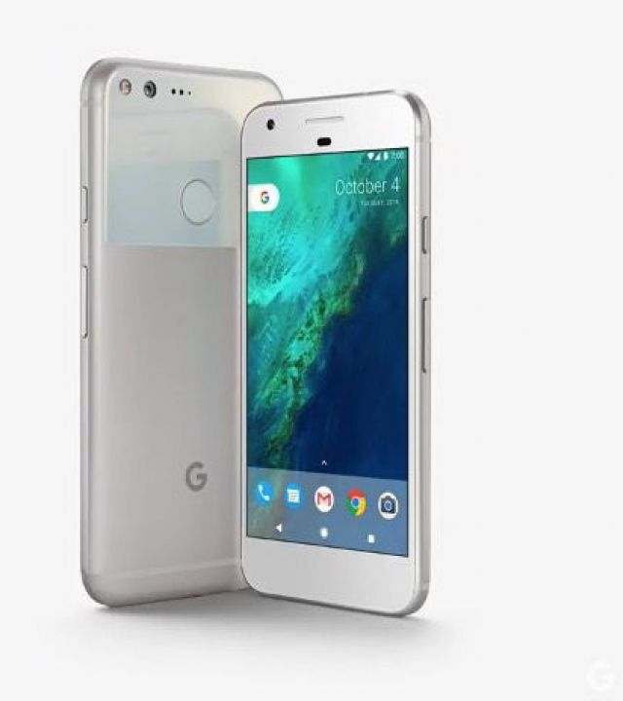
D3I APPLICATION

Slide 2


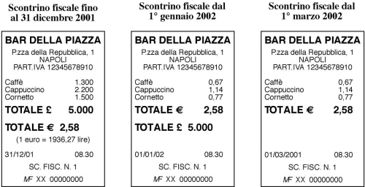
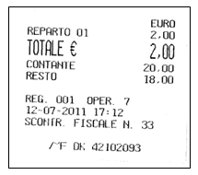
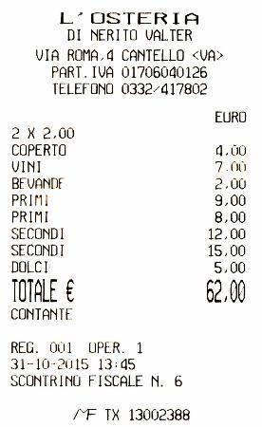
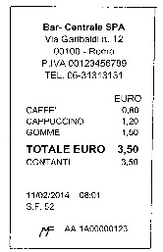


Slide 3


Soluzione
Facile da consultare
Leggera Poco ingombrante

Slide 4
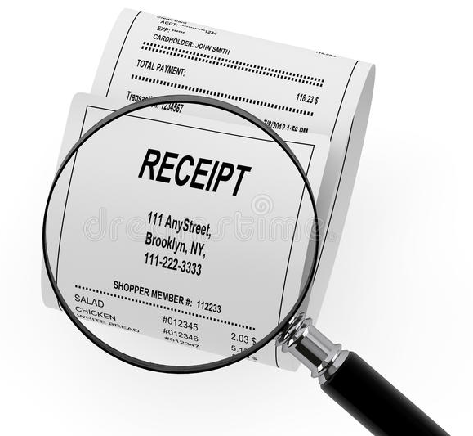
Scontrino Search
(Screen Home Smartphone)
Scatta una foto al tuo scontrino e non dovrai più preoccupartene

Slide 5


(Screen Fotocamera con scontrino)
(Screen Fotocamera lista consultabile)

